Slide 1
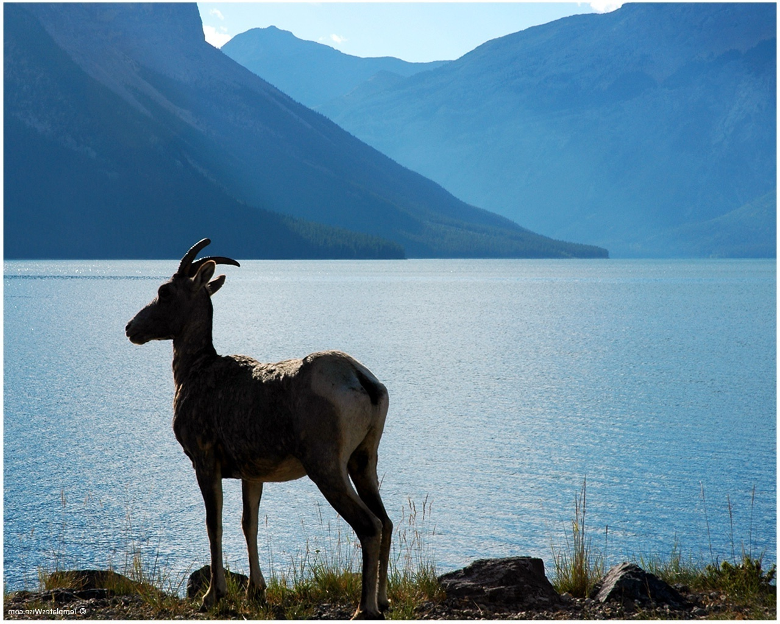

Praktek PELESTARIAN Bahan Perpustakaan
Oleh:
Sujarwo

Slide 2
Enkapsulasi
melapisi lembar kertas dokumen dengan dua lembar plastik film.
Terdiri dari dua jenis kegiatan enkapsulasi komplit dan enkapsulasi sebagian

Slide 3
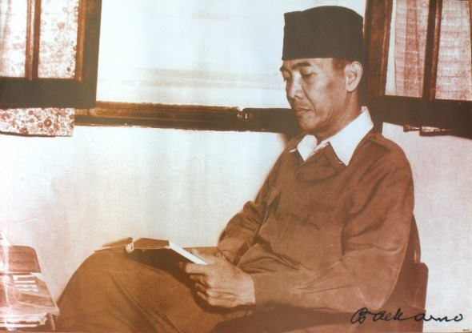
Bahan yang disiapkan
Materi/dokumen/bahan yang akan di enkapsulasi
Plastrik film/mika
Doble tape
Gunting/Cutter
Penggaris

Slide 4
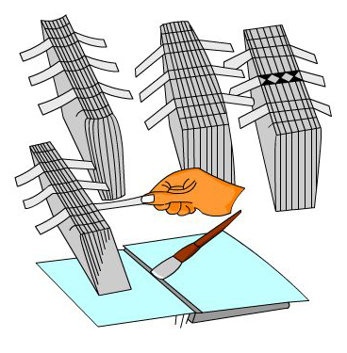
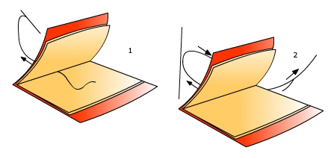
Praktek jilid
Jilidan Punggung untuk buku-buku tebal
Jilidan tengah untuk buku-buku tipis

Slide 5
Kelemahan Penjilidan Industri
Jilidan lemah
Memakai perekat (bukan dijahit), kurangnya kekuatan dan menyulitkan penjilidan ulang di masa datang.

Slide 6
Bahan yang disiapkan
Gunting
Penggaris baja
Cutter
Pemotong karton
Pensil
Penghapus plastik putih
Sikat halus debu
Pembersih debu
Kuas halus
Lem PVA bahan perekat
Benang
Jarum jahit sepatu
Bor, dll… sesuai kebutuhan

Slide 7
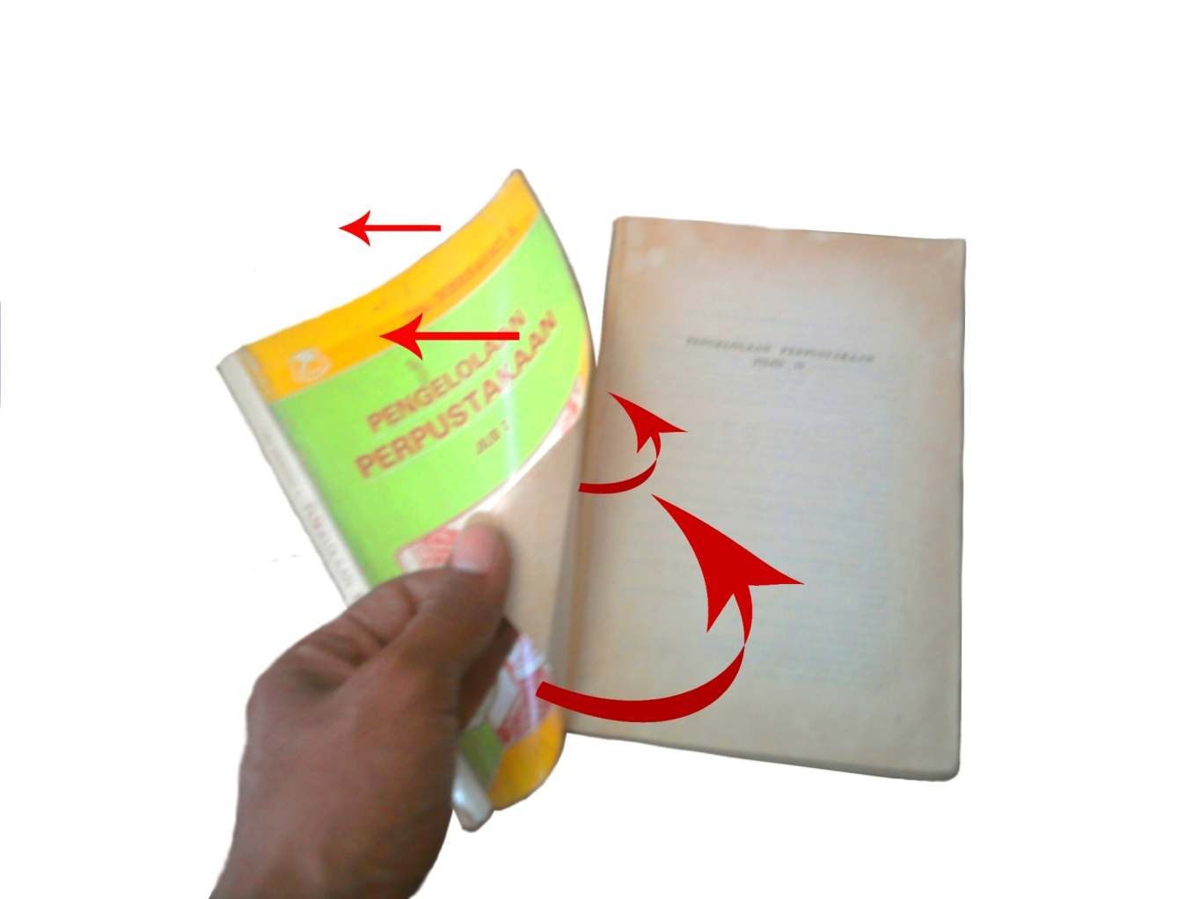
Praktek jahit jilidan punggung
lepaskan cover perlahan

Slide 8
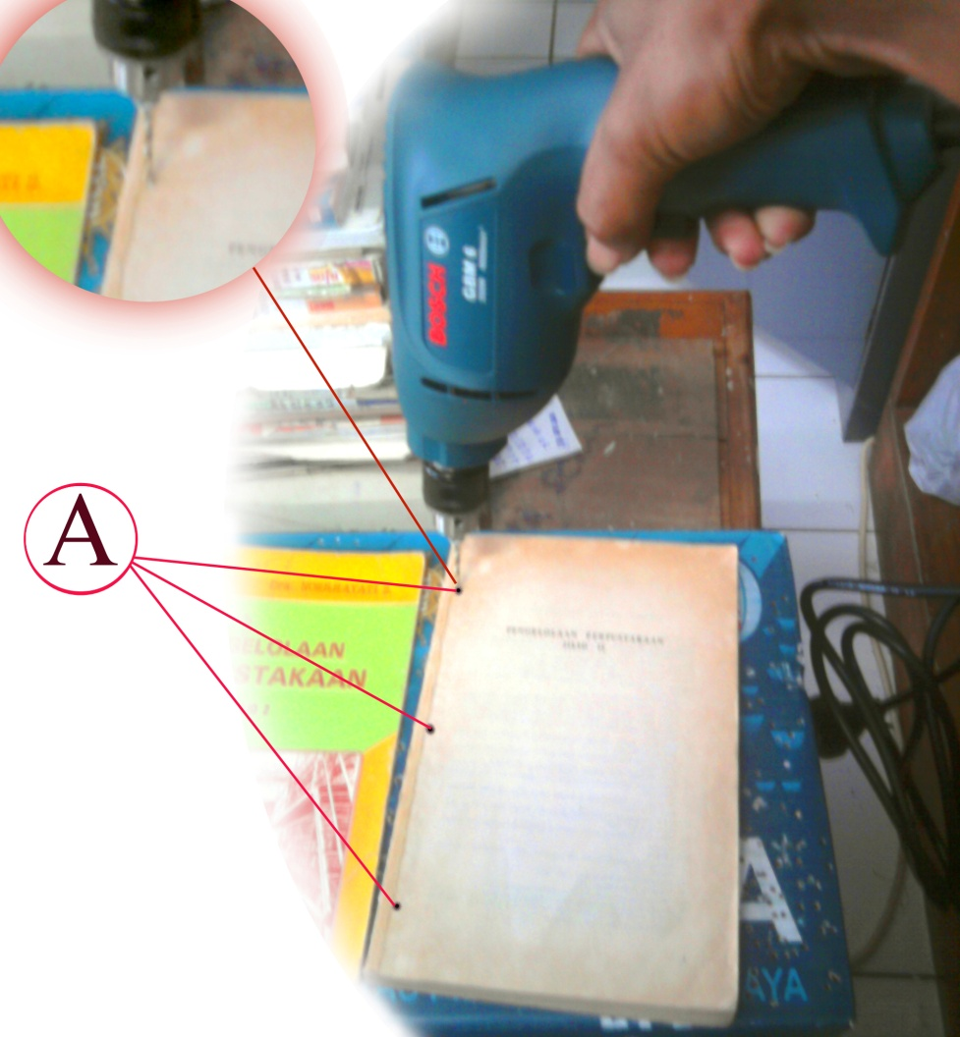
Buku yang sudah terlepas covernya kita bor minimal di 3 titik pada punggung buku. Jarak antara lubang 5-6 cm

Slide 9
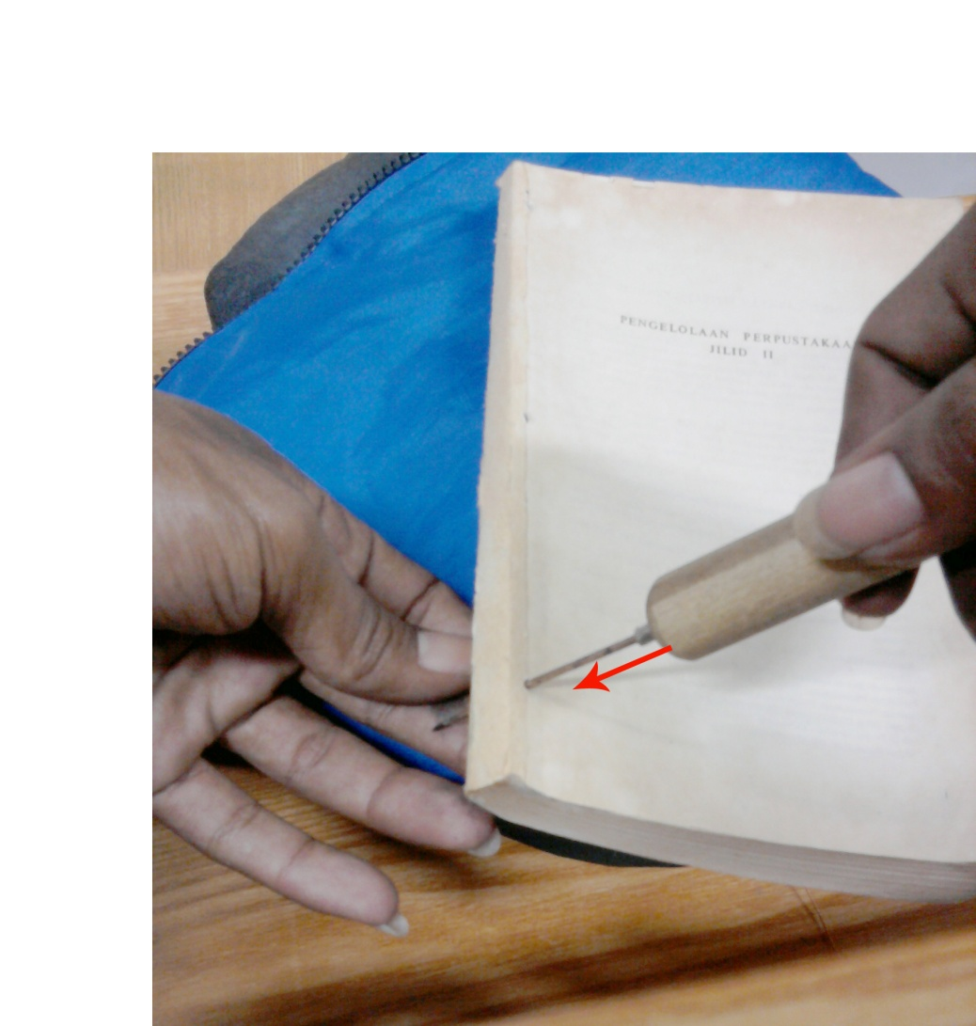
Jahit dengan jarum jahit sepatu

Slide 10
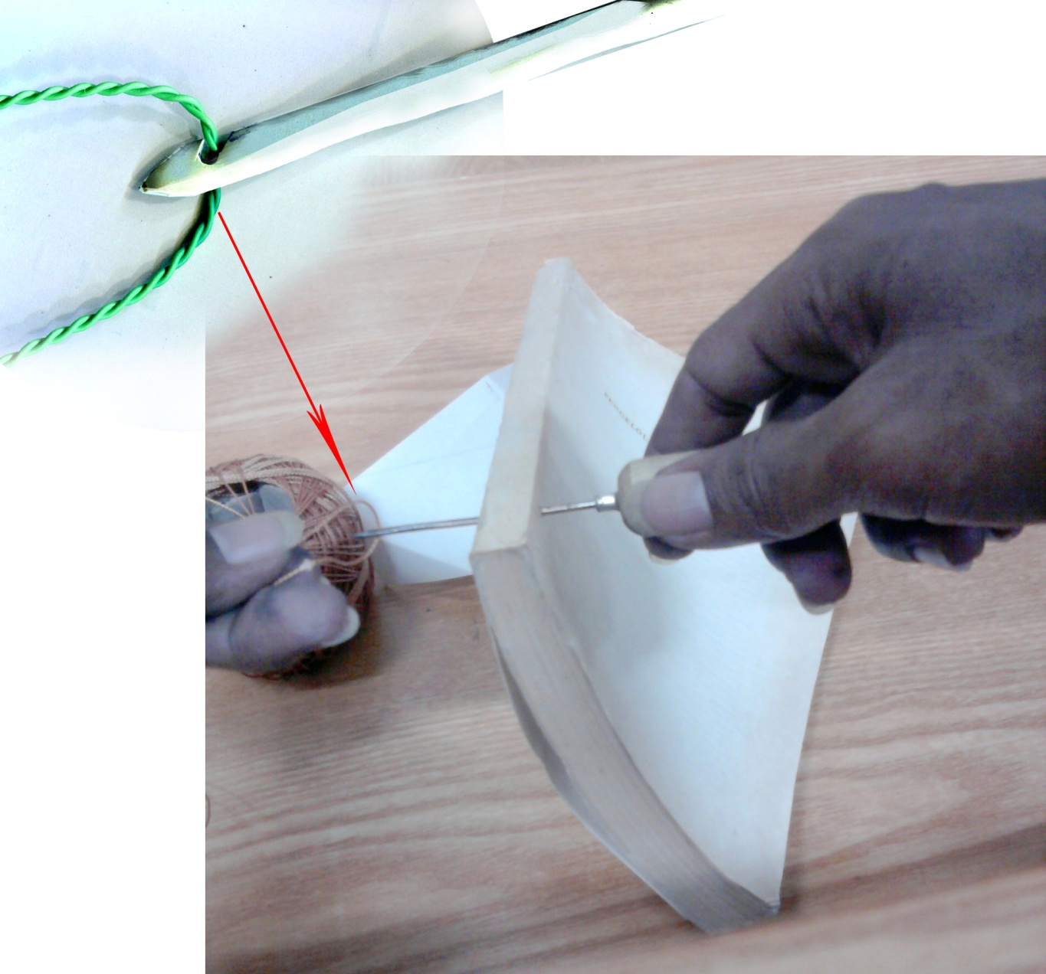
mengkaitkan benang dengan ujung jarum

Slide 11
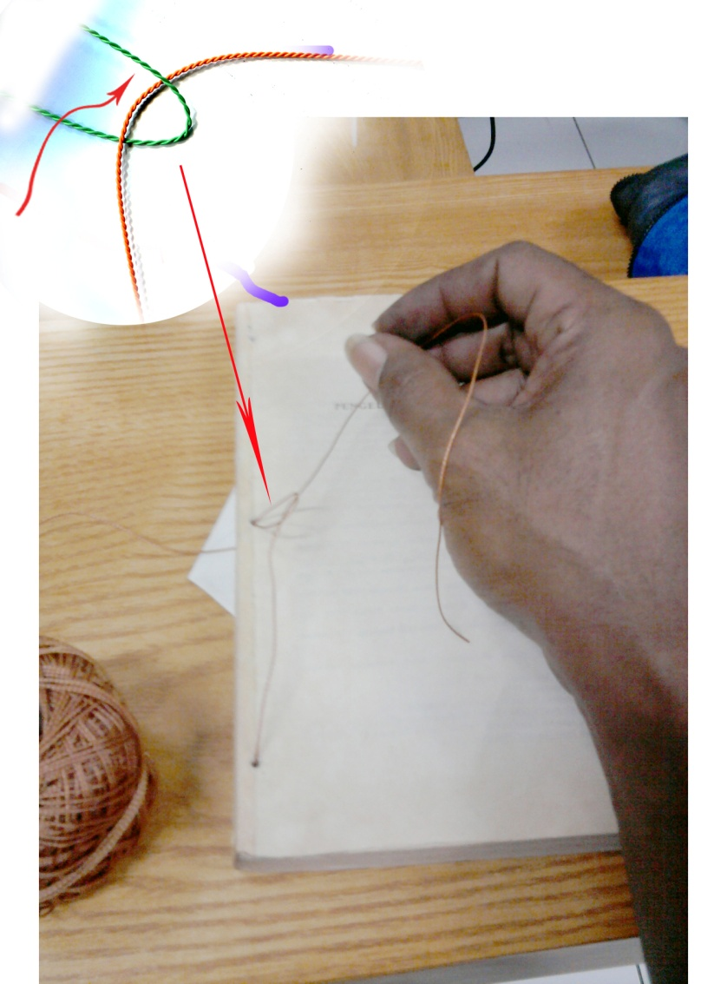
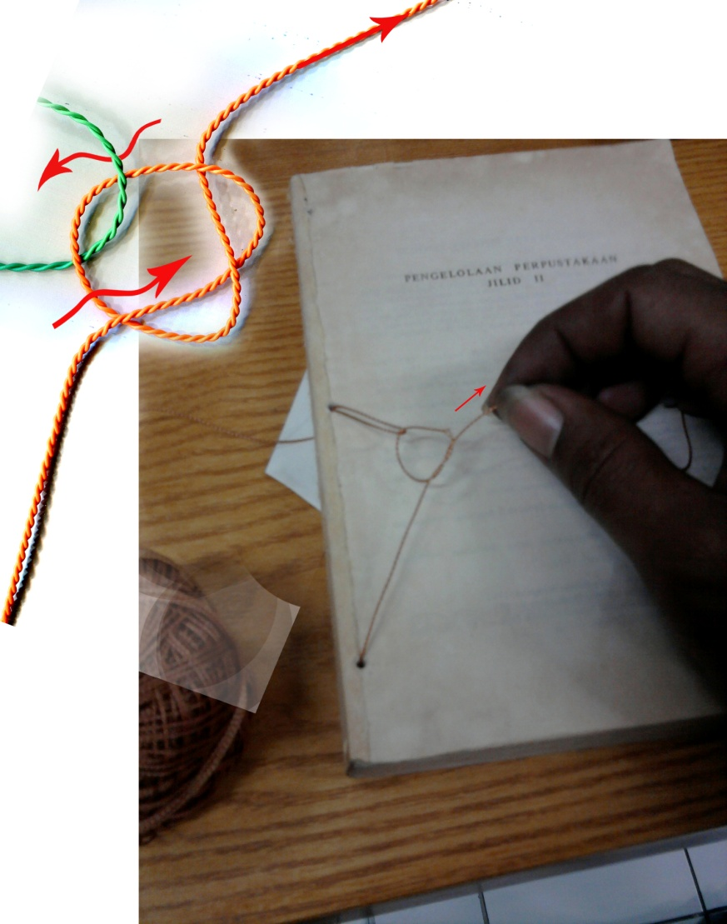
Simpul seperti gambar di tiap lubang, dan tarik kuat-kuat, dan posisikan ikatan di dalam lubang (tengah buku).

Slide 12
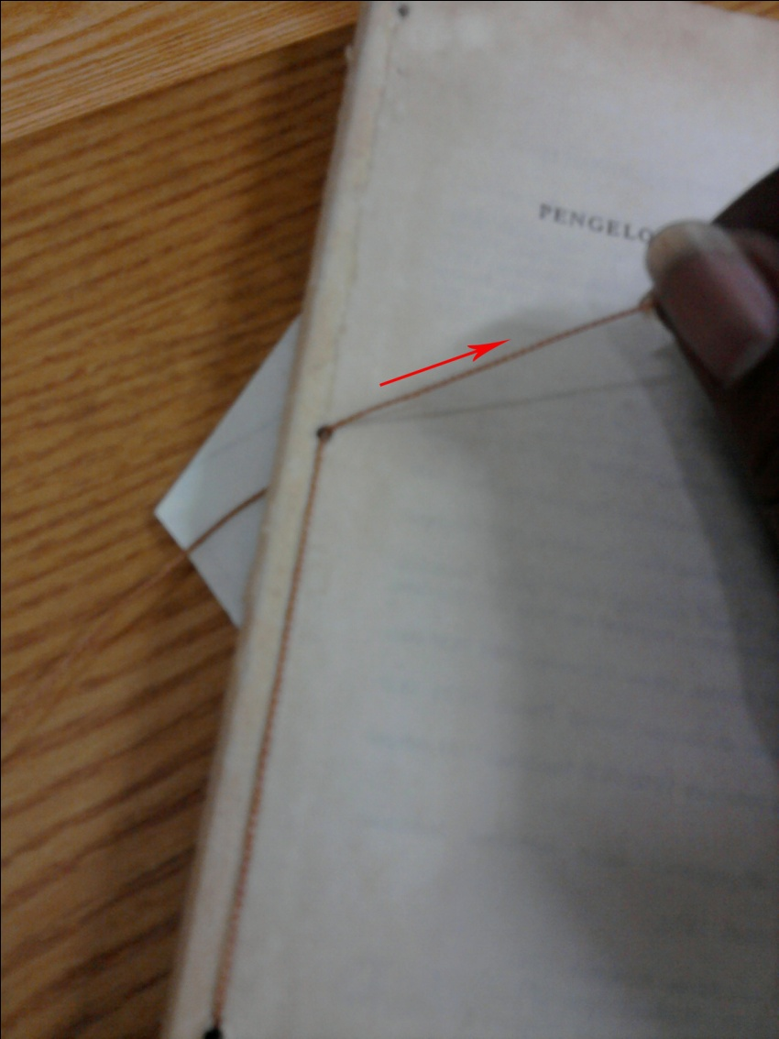
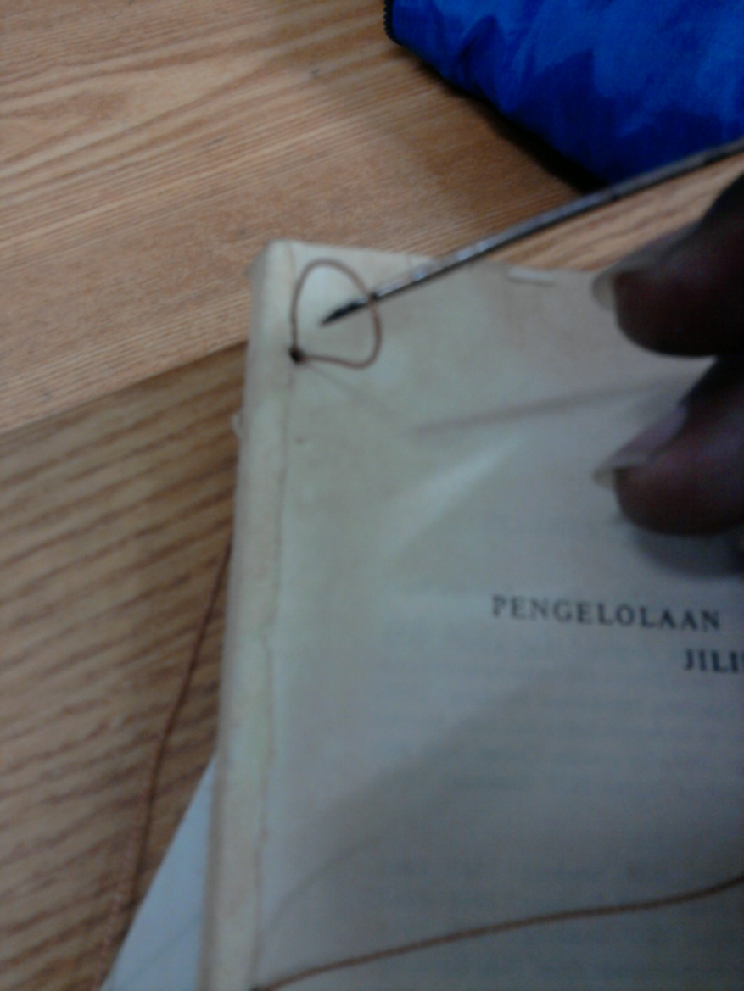
Tarik kedua ujung benang sekuat mungkin agar tidak kendur, kaitkan lagi benang pada lubang berikutnya, dan posisikan ikatan di dalam lubang (tengah buku).

Slide 13
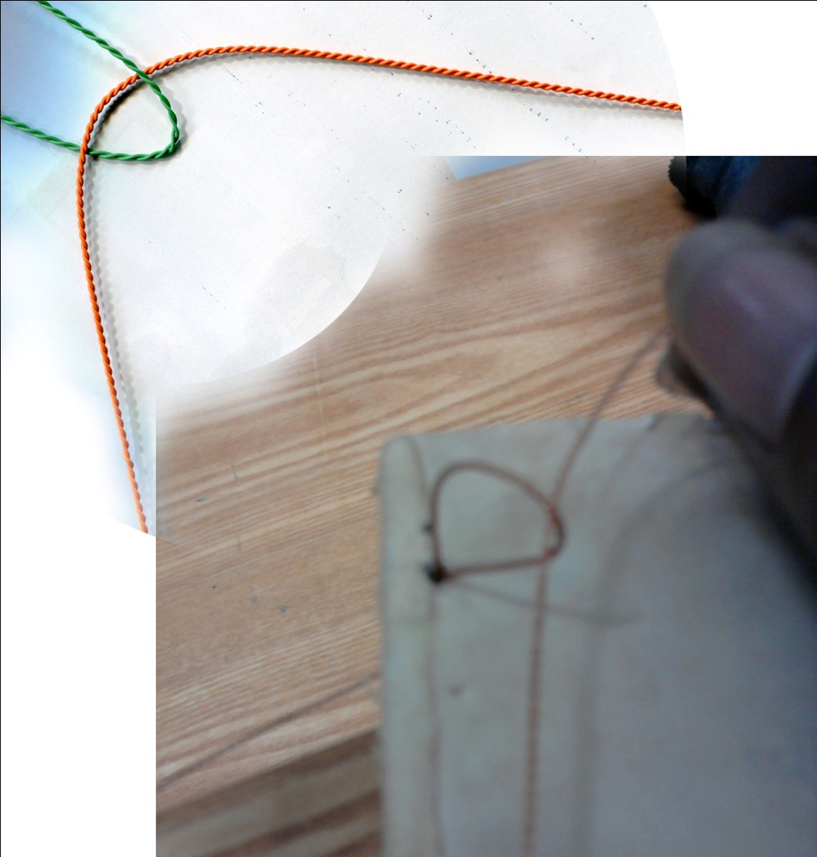
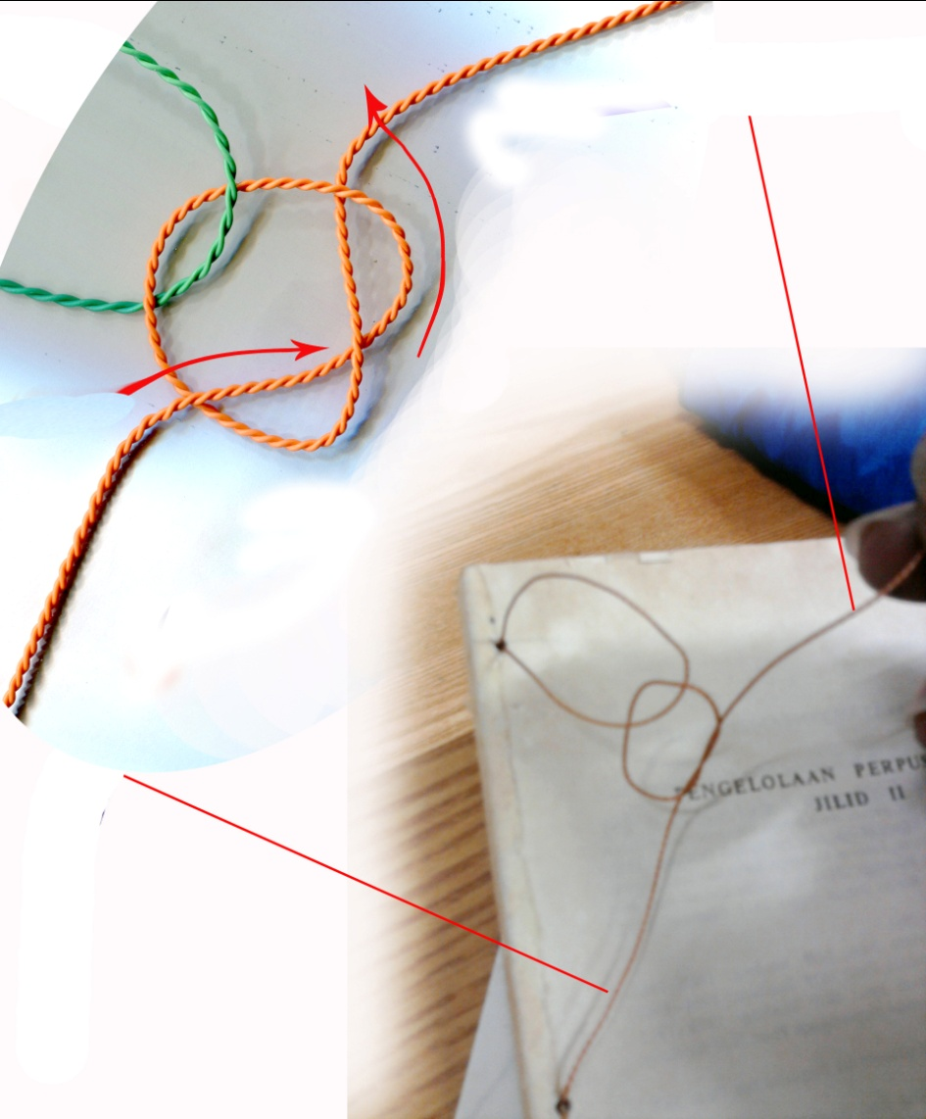
Simpul sekali lagi pada lubang berikutnya seperti gambar.

Slide 14
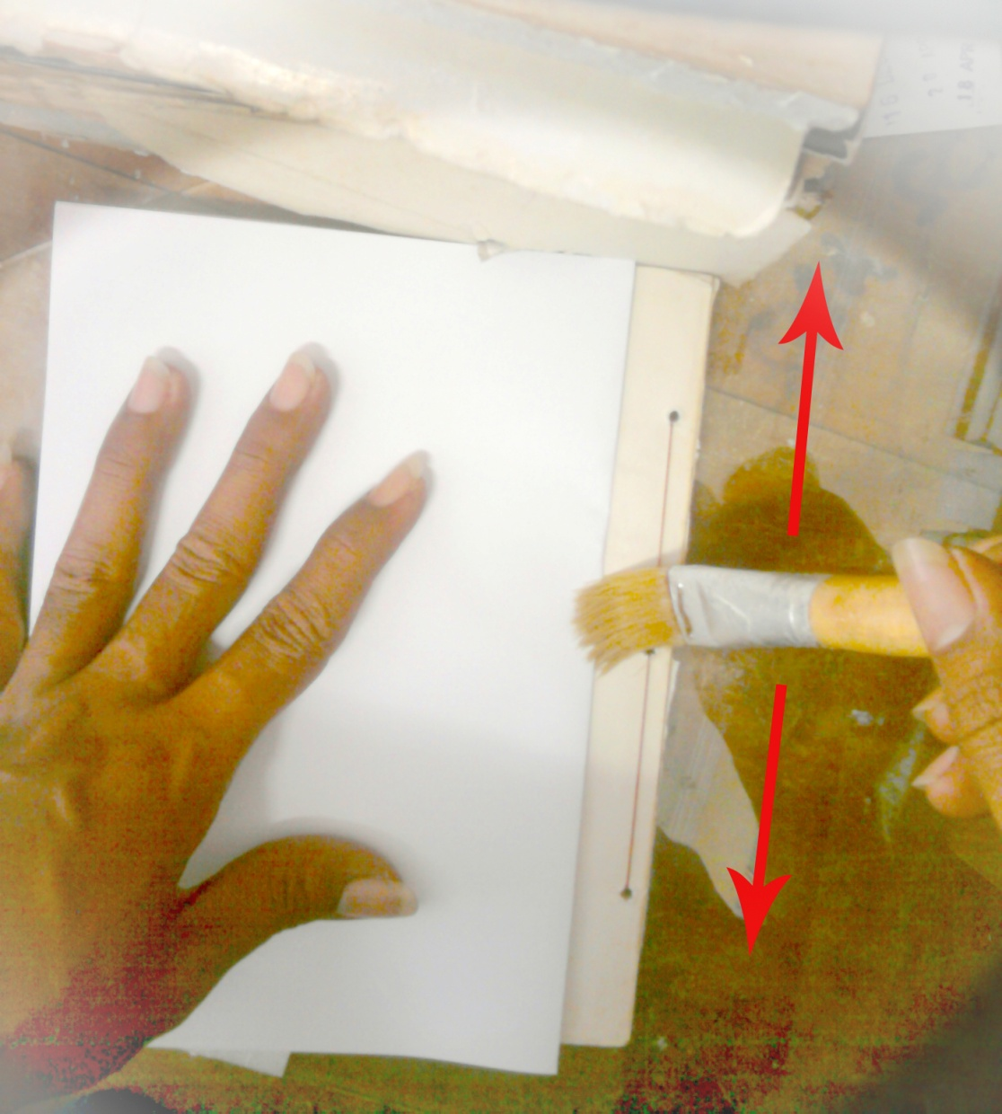
Pengeleman cover

Slide 15
Persiapan Cover
Apabila cover masih bisa dipakai dapat dipasang kembali
Cover rusak berat dengan mem-fotocopy atau di-Print warna dengan cara di-scann lebih dulu, bila perlu diedit pada PhotoShop

